Slide 1

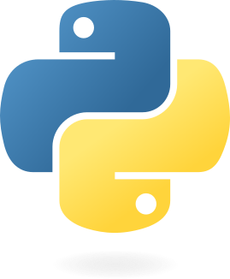
Der Python Science Stack
Eine rudimentäre Einführung in die wichtigsten Module und Arbeitsweisen

Slide 2
Vorstellungsrunde
Aktuell: wissenschaftlicher Mitarbeiter in den Projekten FALKO-PV und PETRA2.0
Aufgaben: Server Administration, Aufbau von Data Pipelines, Daten Analyse, Entwicklung einer Web-App, Seminare zu Python und Javascript…
… und tatsächlich auch noch ein “bisschen“ forschen zur Frage, welchen Einfluss das fachspezifische Professionswissen auf die ebenfalls fachspezifisch verstandene Unterrichtsqualität hat, speziell für den Evangelischen Religionsunterricht.
Hintergrund:
Etwas über 10 Jahre selbständiger Webentwickler (vor allem PHP)
Softwareberater und Entwickler in den Bereichen Automotive und Energiewirtschaft
Studium: Wirtschaftsinformatik, Evangelische Theologie und Philosophie
Master mit Religionspädagogischem und –soziologischem Schwerpunkt
Python, Javascript, PHP, SQL, Clojure, Common Lisp, C, Kotlin, Bash

Slide 3
Nun Sie. Erzählen sie kurz:
Wie Sie heiẞen...
Was Sie machen...
Ob Sie schon Erfahrungen im Programmieren haben...
Und was Sie an Python interessiert, bzw. wie Sie es gerne einsetzen würden.

Slide 4
Warum Python?
Python ist eine einfach zu erlernende multiparadigmatische Programmiersprache die durch ein große Community, hohe Zuverlässigkeit und durch die Erweiterbarkeit eine hohe Bandbreite an Einsatzmöglichkeiten glänzt.
Python kann nicht nur für den Bereich “Data Science“, sondern auch für die Webentwicklung (Backend), GUI Programmierung, IOT und Minicomputer Steuerung oder administrative Skripting Aufgaben verwendet werden.
Ursprünglich Anfang der 90er als Sprache zum Erlernen des Programmierens entwickelt, hat sich die Beliebtheit Pythons in den letzten 15 Jahren extrem gesteigert, so dass sie heute zu den am weitest verbreiteten und verwendeten Sprachen gehört.

Slide 5
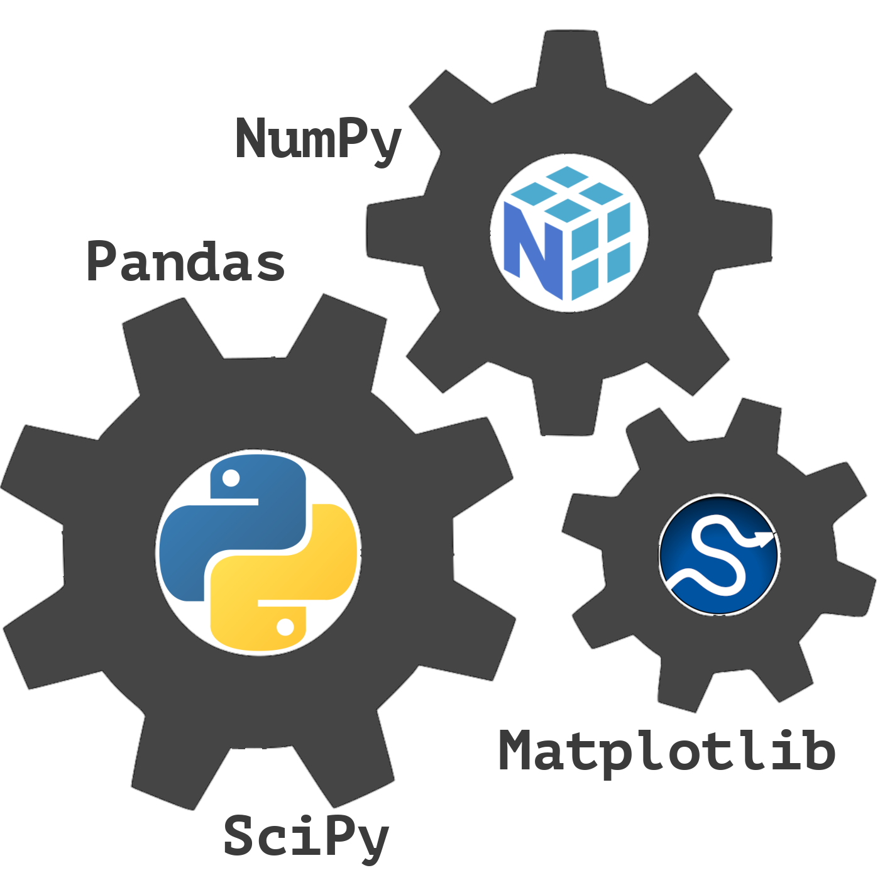
Der Python Science Stack
Pandas, Matplotlib, SciPy, etc.
NumPy
Fortran + C binaries
Python
C binaries

Slide 6
Der Python Science Stack
NumPy: Unterbau und wichtigste Datenstruktur (Array); einfache Manipulation von mehrdimensionalen Matrizen; numerische Berechnungen. Numpy.org
Pandas: Analyse und Manipulation von tabellarischen Datenstrukturen, sog. Dataframes. pandas.pydata.org
Matplotlib: Bibliothek zur Visualisierung (Plotting) von Daten. matplotlib.org
SciPy: Bibliothek für das wissenschaftliche Rechnen im Bereich Statsitik, algebraische Funktionen, Integrieren, Optimierung, Signal Verarbeitung und vielem mehr. Scipy.org

Slide 7

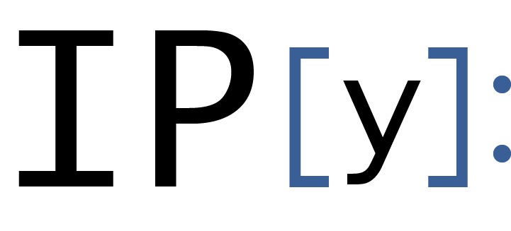
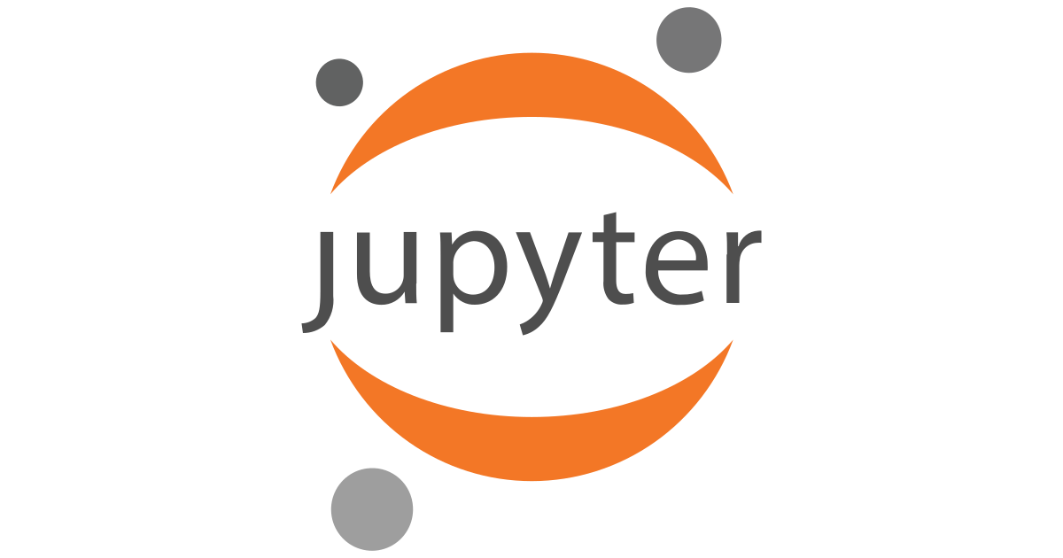
Installation:

Slide 8
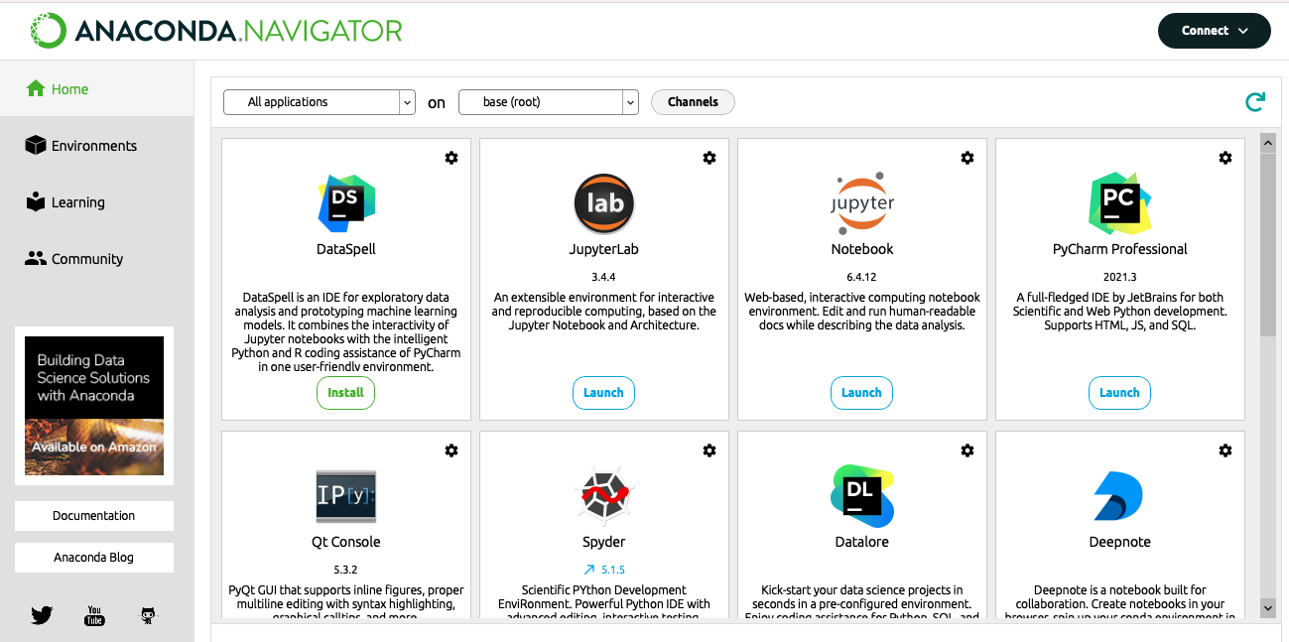
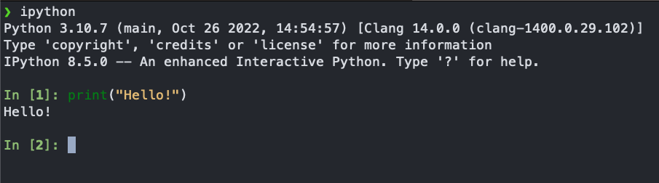

Slide 9
Ablauf kurs
Ziel: Einführung in Python und die wichtigsten Module im Sinne eines Werkzeuges, um sich weitergehendes Material möglichst selbständig zu erschließen. Im Fokus stehen also die Basics.
Tag 1: Das Werkzeug kennen lernen. Anhand eines praktischen Beispiels hangeln wir uns entlang einer bestimmten Frage zu einem Datensatz und lernen „on the fly“ in vielen Exkursen Python kennen.
Tag 2: Wir beginnen mit ersten numerischen Analysen und plotten erste Visualisierungen. Wenn wir es schaffen stellen wir uns auch noch eine inferenzstatistische Frage.

Slide 10

Unser Datensatz
Ein Datensatz mit möglichst vielen numerischen Werten, an denen man die Handhabe gut zeigen kann.
Keine „echten“ oder stark interpretationswürdigen Daten (das lenkt nur ab!)
Ein bisschen Spaß ist erlaubt und die “nerdigen“ Eigenheiten des Kursleiters dürfen ruhig zur Geltung kommen. 🤓
Daher...

Slide 11
pd.DataFrame({Name: [Maier, Müller], …})
Pandas DataFrame
pd.Series({Klasse: [5, 5, …]})
Indices:
.loc [.iloc]
 | Klasse [0]
1 [0] | 5
2 [1] | 5
3 [2] | 6
4 [3] | 7
5 [4] | 5
 | DType: int64
Index:
Pandas Series
 | Name [0] | Notenschnitt [1] | Klasse [2]
1 [0] | Maier | 2.75 | 5
2 [1] | Müller | 2.5 | 5
3 [2] | Schmidt | 3.2 | 6
4 [3] | Huber | 3.8 | 7
5 [4] | Bäcker | 1.9 | 5
 | DType: object / string | DType: float64 | DType: int64
Name:
"Klasse"
df['Klasse']
5 | 5 | 6 | 7 | 5
NumPy Array
np.array([5, 5, 6, 7, 5])

